Slide 1
PARIS
27 novembre 2025

Slide 2
1
CYCLAMED : son histoire
Convention tripartite
Adelphe – LEEM – Cyclamed
Création REP*
2006
1993
1995
2007
31/12/2008
2009
2015
2016
2021
2022
2027
Création volontaire de Cyclamed
Arrêt re-distribution humanitaire des MNU
Art. L4211-2 de la Loi n°2008-337 du 15 avril 2008 – art. 8
1er agrément
2ème agrément
3ème agrément
Pollueur – Payeur
Art. 174 CE du traité de l’Union Européenne transposée Loi du 02/02/95
Fonctionnement sous approbation des pouvoirs publics
Collecte obligatoire pharmaciens
Art. L4211-2 de la Loi n°2007-248 du 26 février 2007 - art. 32 JORF 27 février 2007
Prise en charge MNU obligatoire
pour les laboratoires
Décret n°2009-718 du 17/06/2009 en application Directive 2004/27/CE - art. R.4211-23
2
X
Notes:
32 ans d’existence
2^{ième} plus vieil éco organisme
2 phases : appro état après création REP
REP = Responsabilité élargie du producteur
Pouvoirs publics => 1 rendez-vous par an => on poursuit la mission
Agrément => 1er 10 pages / 2^{ième} 40 pages / 3^{ième} 3 pages (il ne faut plus que spécifier ses activités par rapport aux lois)

Slide 3
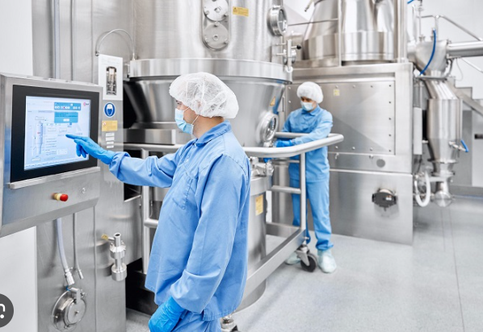
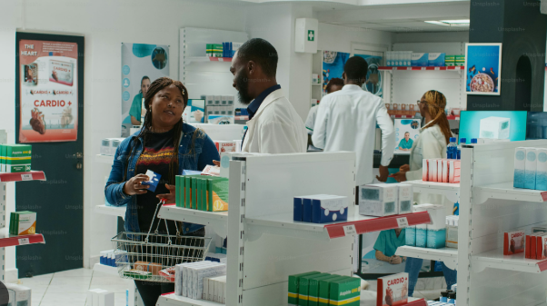
2
CYCLAMED : rôle et mission
Association loi 1901 à but non lucratif, Cyclamed est agréée selon le principe de Responsabilité Elargie des Producteurs (REP) pour la gestion des Médicaments Non Utilisés (§ 8, art. L. 541-10-1 du code de l’environnement et art. R. 4211-23 du code de la santé publique, pour les médicaments, à usage humain, inutilisés ou périmés, détenus par les particuliers, apportés par les ménages aux officines de pharmacie.
Entreprises du médicament
234 adhérents
Officines de pharmacie
19 887
3

Slide 4



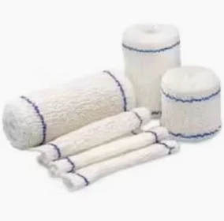
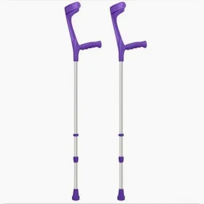
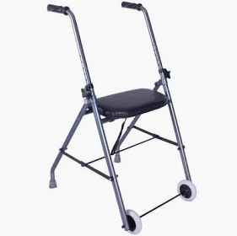
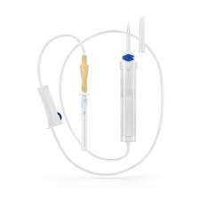
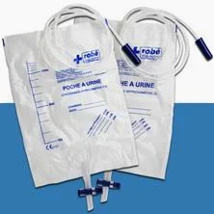
3
Distribution humanitaire ex PHI (ou Tulipe)
Donner une deuxième vie à son matériel médical non utilisé
Dispositifs médicaux, pansements, petit et gros matériel médical
En France
Pharmacie
Population vulnérable
Association locale
Au-delà des frontières
Des pharmaciens solidaires qui s’engagent pour les plus démunis ou les plus fragiles
4
Notes:
Interdiction redistribution humanitaire dans le circuit Cyclamed => d’autres acteurs PHI / TULIPE

Slide 5
Que collecte CYCLAMED ?

Slide 6
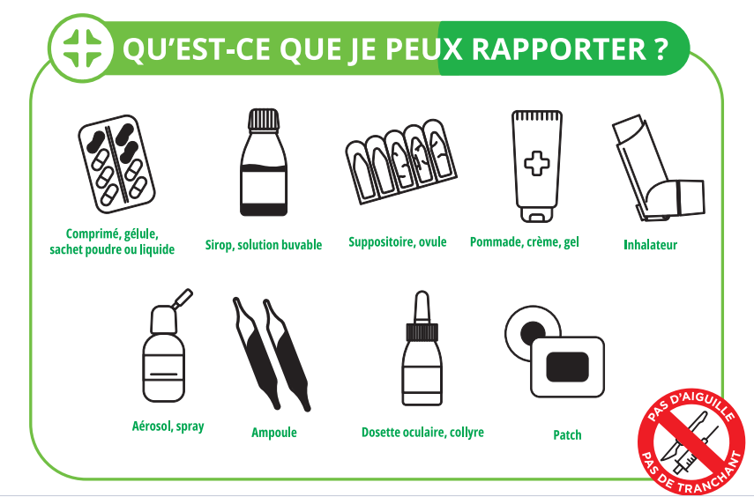


1
Uniquement le MNU humain, périmé ou non sous toutes ses formes galéniques
Officines
6

Slide 7
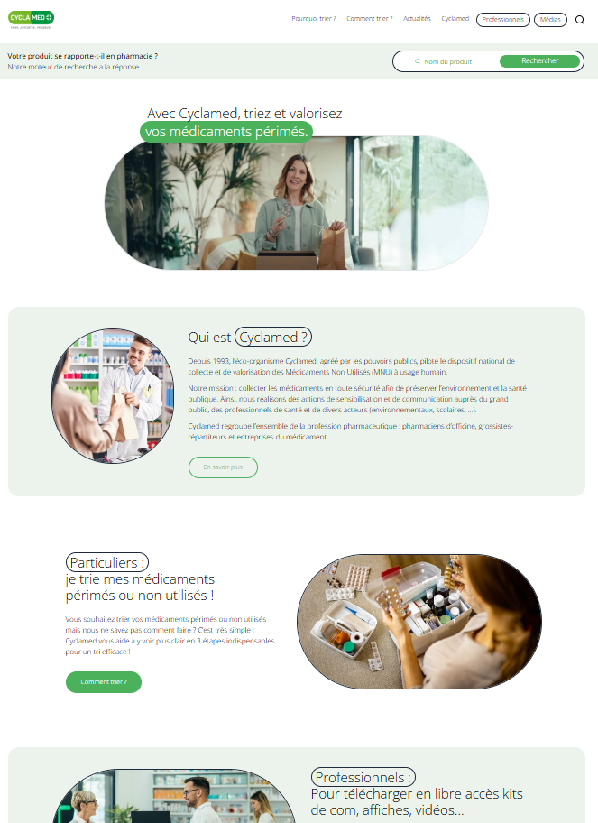
2
Un doute ?
En un simple clic pour bien différencier un médicament d’un autre produit de santé ou d’hygiène
Rendez-vous sur la page d’accueil de : cyclamed.org
Encadré « Votre produit se rapporte-t-il en pharmacie ? »
7

Slide 8
Qu’est-ce que CYCLAMED ne récupère pas ?

Slide 9
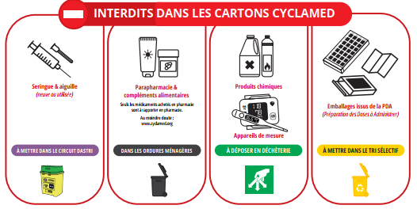
Ce que Cyclamed ne récupère pas
10

Slide 10

Et les déchets issus de médicaments des professionnels ?

Slide 11



Réponse
Les médicaments périmés ou non utilisés produits par les professionnels de santé
ne rentrent pas dans le dispositif Cyclamed. Ils sont considérés comme des déchets industriels.
Les hôpitaux / PUI
Les officines de pharmacie
Les grossistes-répartiteurs
Les industriels du médicament
11

Slide 12

Le circuit CYCLAMED

Slide 13

1
Le dispositif
232
| LABORATOIRES
ADHERENTS
20 443
| PHARMACIES
185
| SITES DE GROSSISTES
REPARTITEURS
60
| UVE
13
X

Slide 14
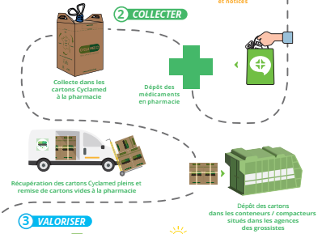

2
Le statut du MNU
Quand le container ou le compacteur quitte le site du grossiste-répartiteur, le MNU devient un déchet non dangereux assimilé aux ordures ménagères (code CED : 20 01 32)
Placé sous responsabilité pharmaceutique, le MNU reste un médicament jusqu’à la fin du stade 2
14

Slide 15

3
Valorisation énergétique : Production d’énergie électrique / chauffage
Ville de Ballancourt-sur-Essonne
Environ 7500 habitants*, chauffés et éclairés pendant 1 an par les MNU
15

Slide 16

Ventes de médicaments
et population

Slide 17
1
Evolution de la population VS unités mises sur le marché
17
X

Slide 18
2
Nombre de boites vendues par habitant par région
18

Slide 19
3
Nombre de boites vendues par habitant Hexagone et Outre-mer
19

Slide 20

Collecte CYCLAMED 2024

Slide 21
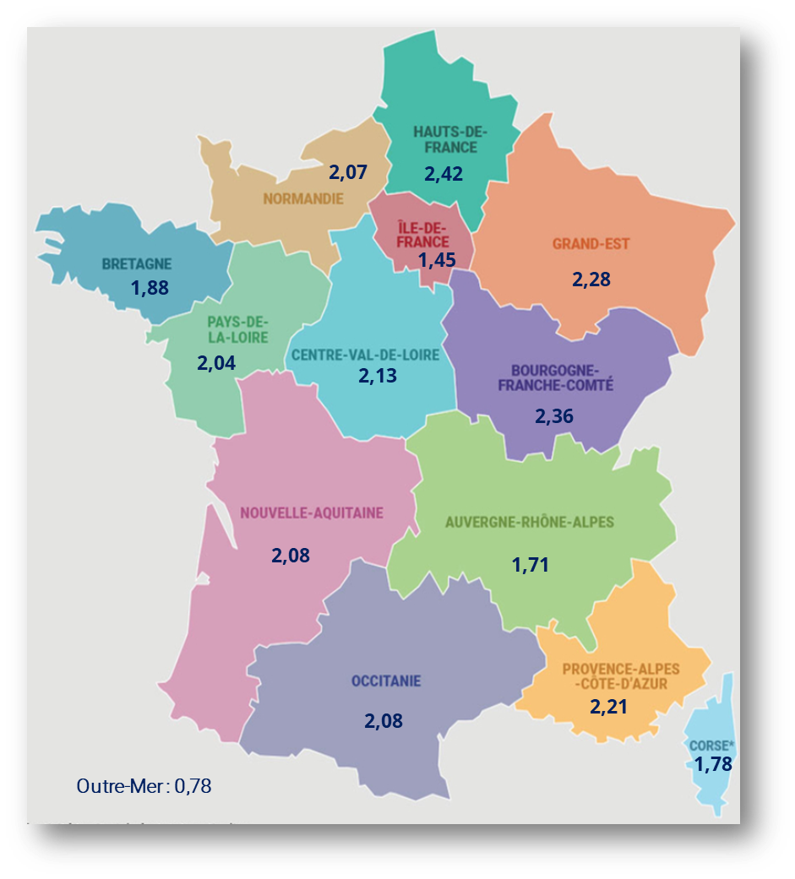
1
Quantité en équivalent boites de MNU collectées par habitant par région
France
1,93 boites / habitant
soit 112 g / habitant
Ile-de-France
1,45 boite / habitant
soit 84 g / habitant
21

Slide 22
2
Taux de collecte 2024 - FRANCE
9 960 tonnes de gisement MNU
7 975 tonnes de MNU
Taux de collecte 2024 = 77%
2025
à confirmer
≈ 23 %
Objectif 2024 du CDC
Taux de collecte = 70 %
22

Slide 23
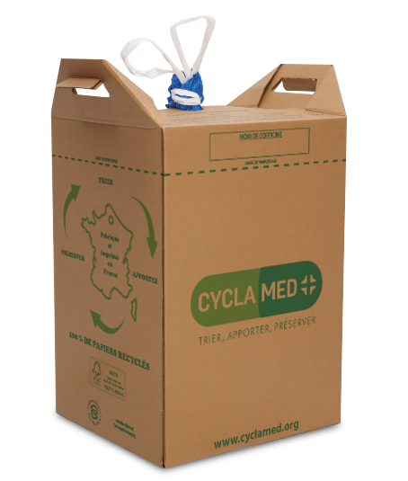
Les réceptacles de collecte

Slide 24
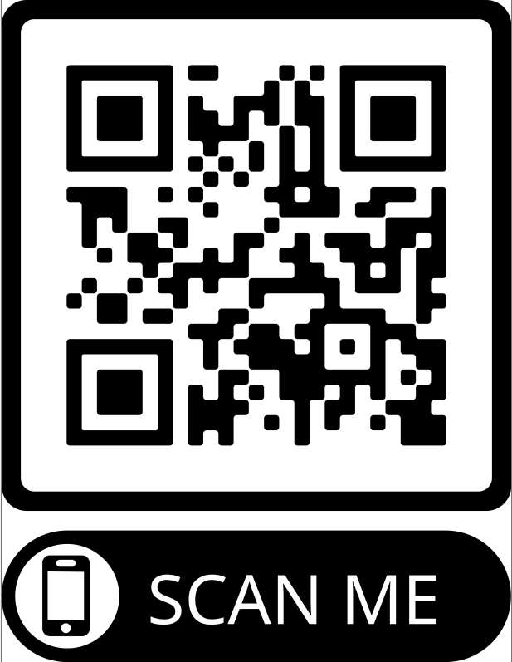
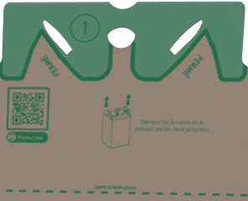
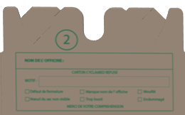
1
Caractéristiques des réceptacles de collecte actuels
Poignées collées
QR code à scanner pour visionner la vidéo de montage (sur la face 1 à rabattre pour la fermeture du carton)
100% de fibres recyclées
Résistant à la perforation
NF X 30-507
(démarche volontaire)
Double inscription du nom de l’officine (face avant + face 2 à rabattre)
Limite de remplissage à ne pas dépasser
Vue d’en haut (faces à rabattre)
QR code : vidéo de montage du carton
Sécurité renforcée
Nom de l’officine
+
Motifs de refus à cocher
13

Slide 25
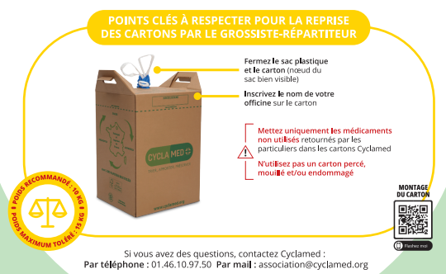
2
Bonne tenue des réceptacles de collecte
13

Slide 26
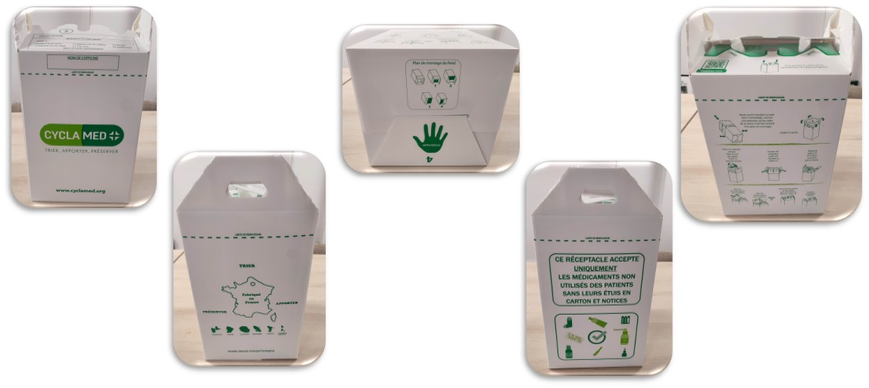
3
Nouveaux réceptacles de collecte en Akylux pour les DROM-COM
L’AKYLUX représente une parfaite résistance à l’humidité et donc un meilleur gerbage et remplissage des conteneurs-bennes des grossistes-répartiteurs.
26

Slide 27

Comportements de nos concitoyens

Slide 28


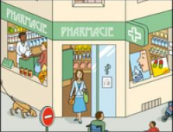
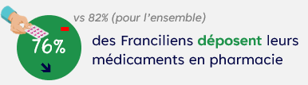
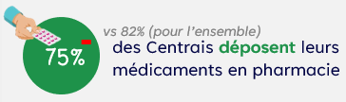
1
Un geste acquis
Environ 2 à 3
fois
par mois
Environ 1 fois
tous les 3 mois
Environ 1 à 2 fois
par semaine
Jamais
1 fois par an
Environ 2 à 3 fois par an
82%
déposent au moins une fois par an les MNU
28

Slide 29









3
La séparation des étuis et notices des MNU est comprise
3% Ne séparent pas et ne sont pas prêts à le faire
68%
séparent déjà les boites/notices
et les médicaments
29%
seraient prêt à séparer
29

Slide 30





4
Motivations de nos citoyens
60%
34%
Pour préserver l’environnement
Pour assurer la sécurité sanitaire à mon domicile
+ 88 % en 4 ans !

30

Slide 31



5
Cyclamed : un dispositif connu par les 2/3 des Français
67 %
33 %
31

Slide 32

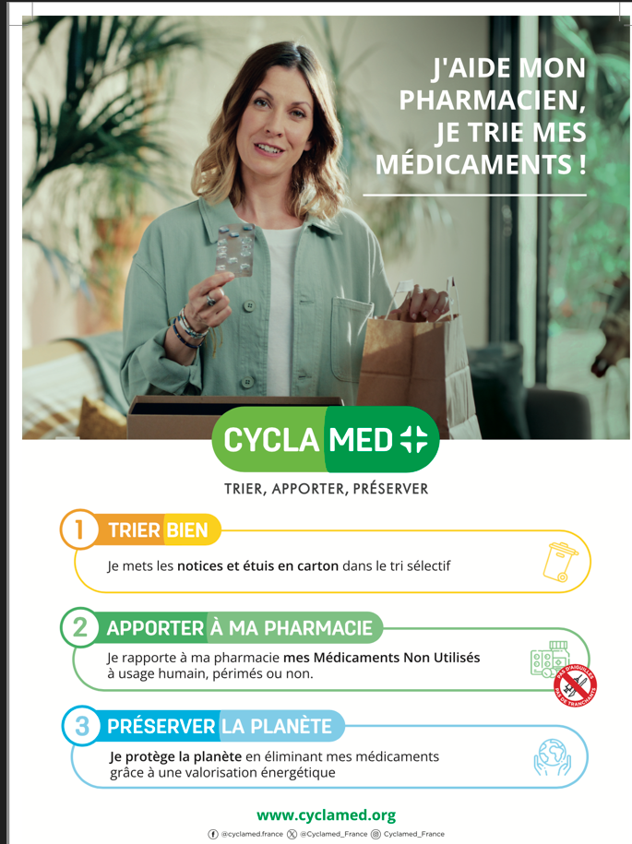

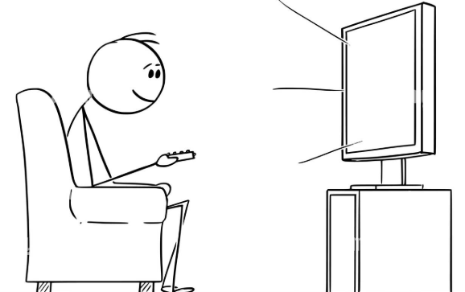
6
Comment est connu le dispositif Cyclamed ?
22% par le pharmacien ou son équipe
23% par un support (affiche, vidéo…) en pharmacie
32

Slide 33

Communication 2025

Slide 34








1
Pour tous TRIER / APPORTER / PRESERVER
TRIER
APPORTER
Uniquement les médicaments avec l’emballage en contact avec la substance médicamenteuse
Identification des médicaments, sans la parapharmacie, compléments alimentaires, dispositifs médicaux…
Aide avec le moteur de recherche
Tri affiné des patients : emballages vides, étuis carton et notices papier dans le tri sélectif du domicile
PRESERVER
*1 foyer = environ 2,5 personnes

Slide 35
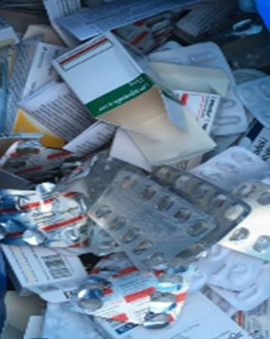
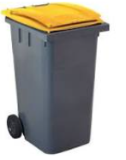
2
2025 et 2026 : Accent sur ce message de communication
Les emballages vides de médicaments pour le tri sélectif
19

Slide 36

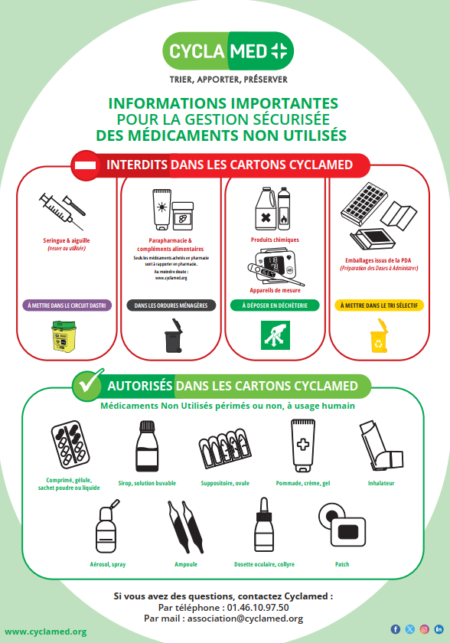
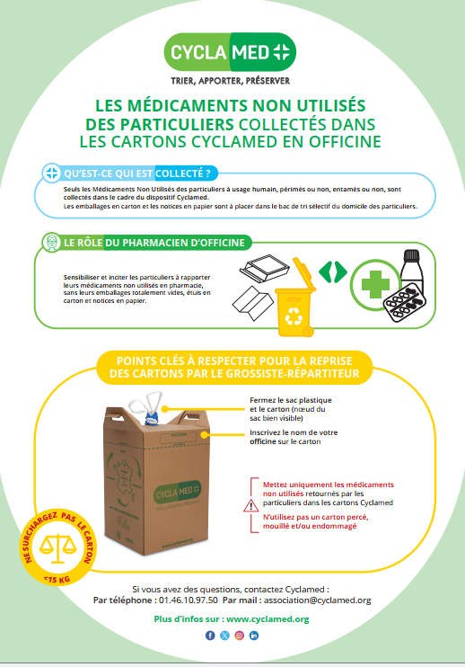
4
Affiches pour les pharmacies
36

Slide 37
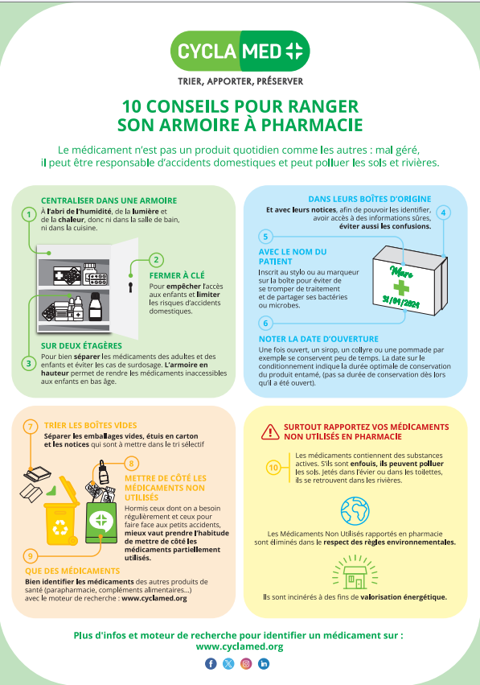
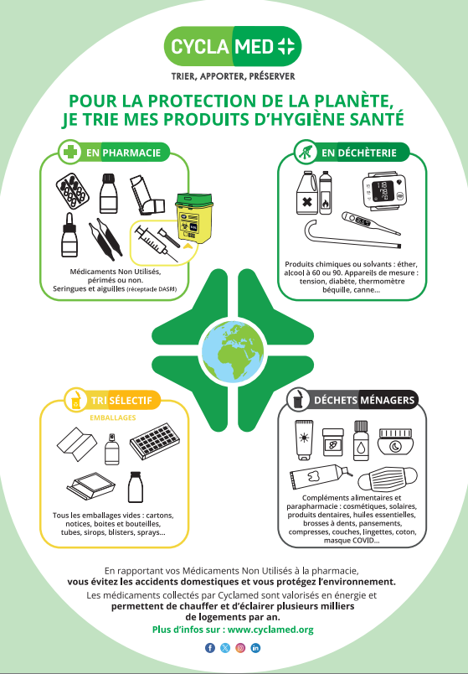
5
Autres affiches et pour les collectivités locales
21

Slide 38
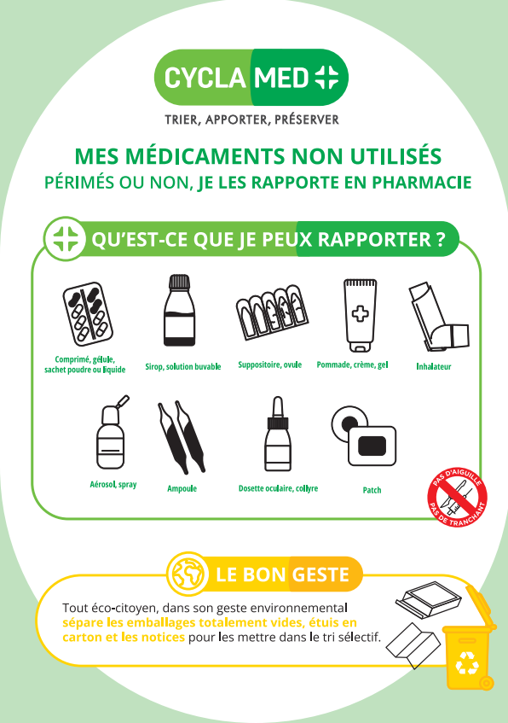

6
Flyer recto/verso
38

Slide 39
7
Animations (téléchargeables sur notre site Internet par tous 😊 (1/2)
Lien vidéo : https://www.cyclamed.org/cyclamed/espace-pro/#categories-collectivites
22

Slide 40

10
Vidéo pour les jeunes
Lien vidéo : https://www.cyclamed.org/cyclamed/espace-pro/#categories-collectivites
23

Slide 41


Slide 42
MERCI

